Slide 1
Schoolada
Si tout le monde utilisait schoolada, on aurait que des écoles d'excellences au Gabon
« Les meilleurs écoles ce sont celles qui ont les meilleurs élèves »
Nve Hounkponou Orphée
Fondateur de Schoolada

Slide 2
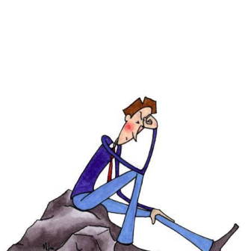
Le dilemme de l'enseignant
Aider mes élèves à comprendre
le cours
Terminer le programme que
L'éducation national a fixé

Slide 3
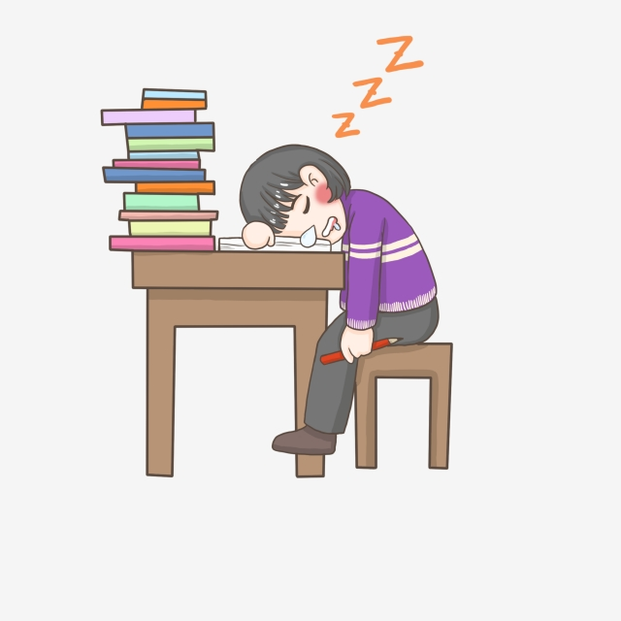
L'investissement personnel de l'élève
Recherche et assiduité Comment Schoolada peut aider à ce niveau ?
Répétiteur Tout les parents n'ont pas les moyens

Slide 4
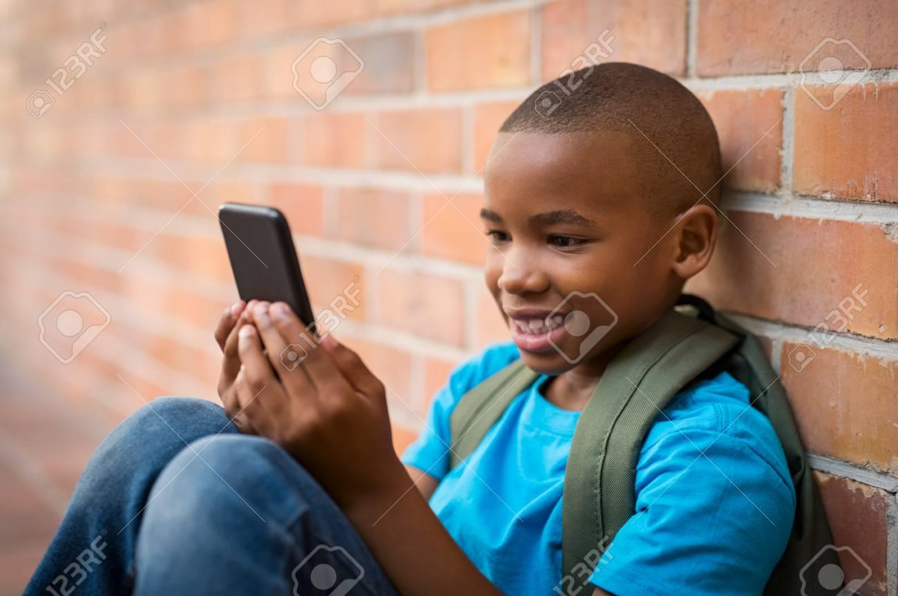
Le meilleur ami de l'homme

Slide 5
La solution que Schoolada apporte
Progresser
Mieux apprendre
S'organiser

Slide 6
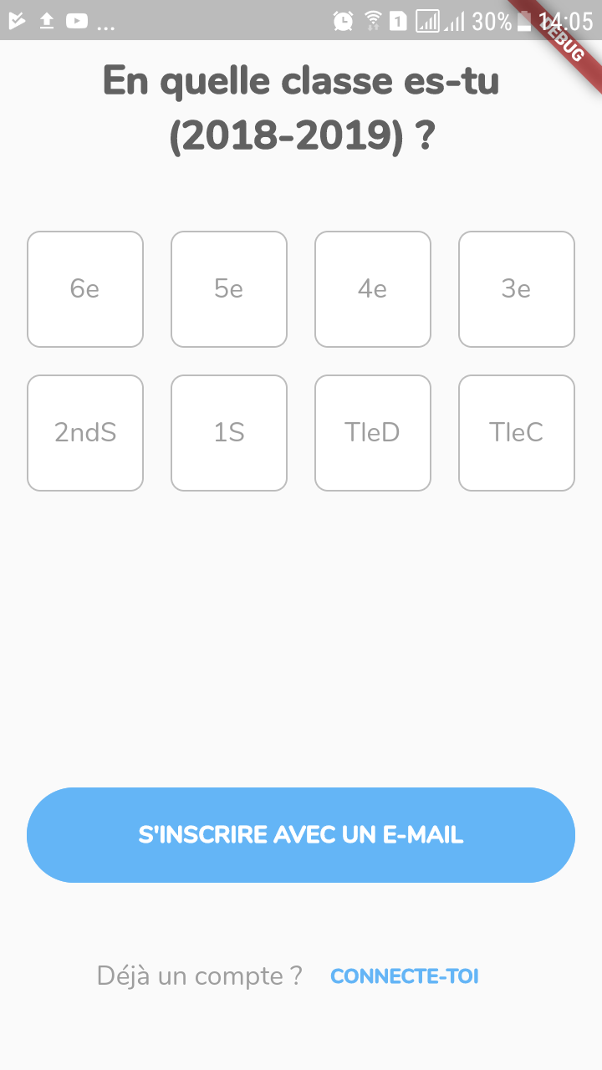
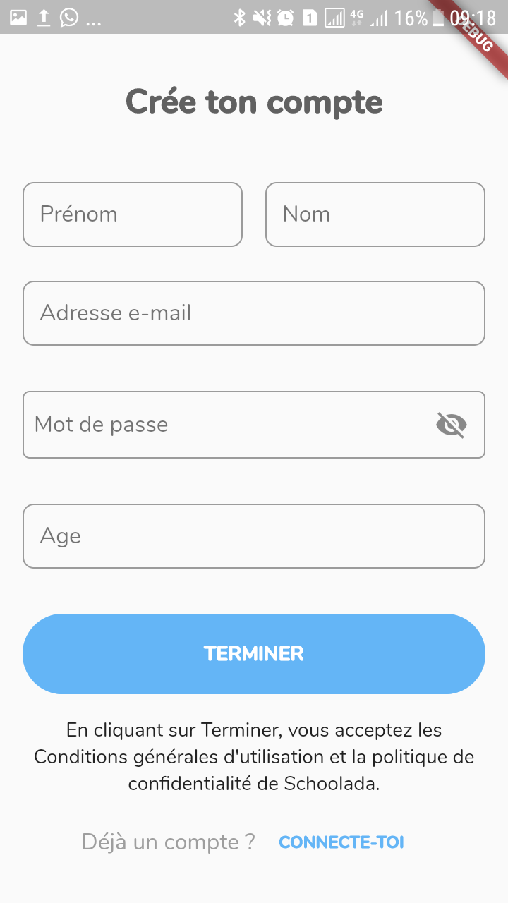
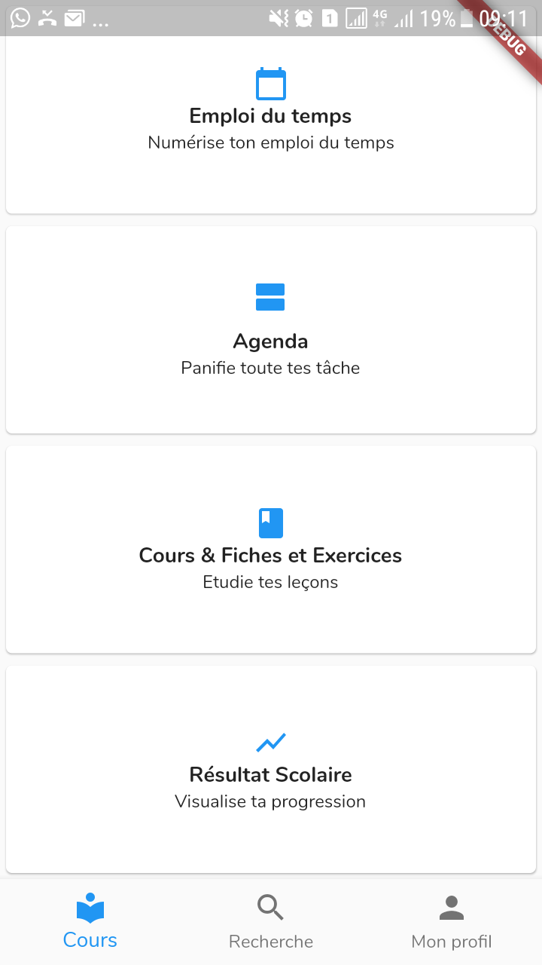

Slide 7
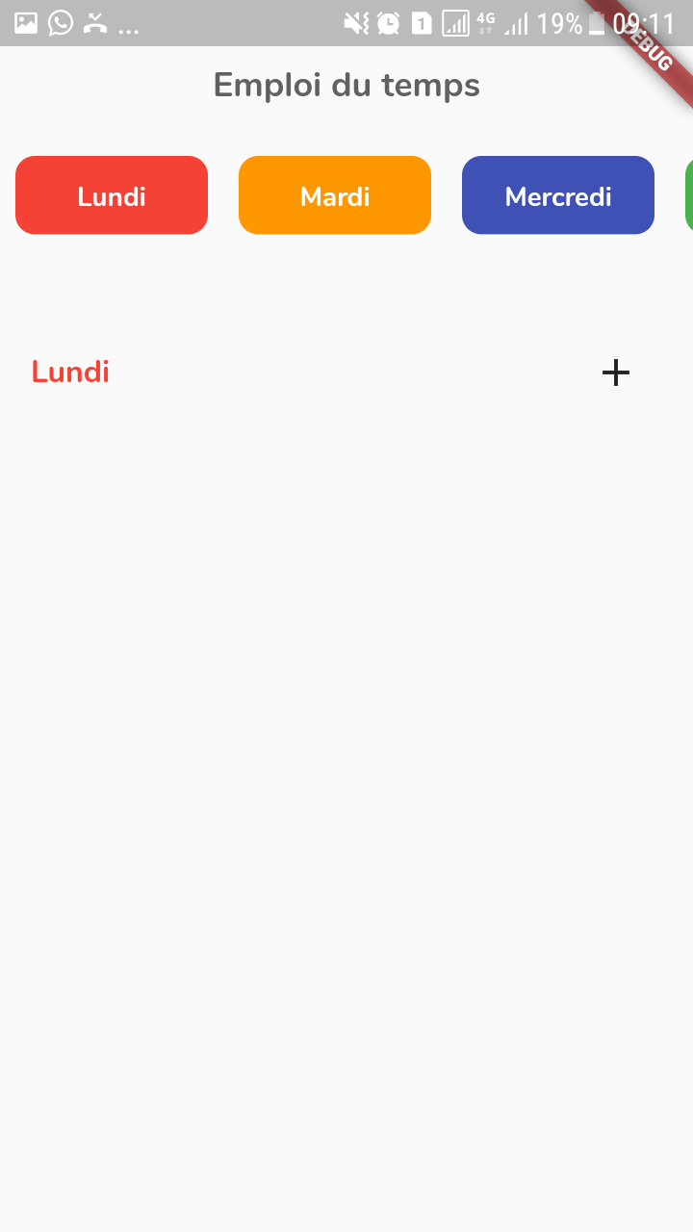
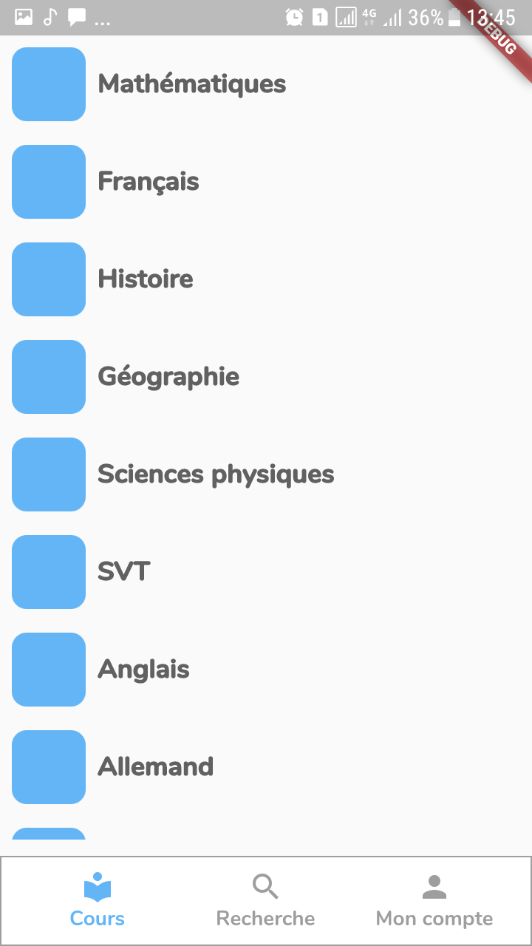
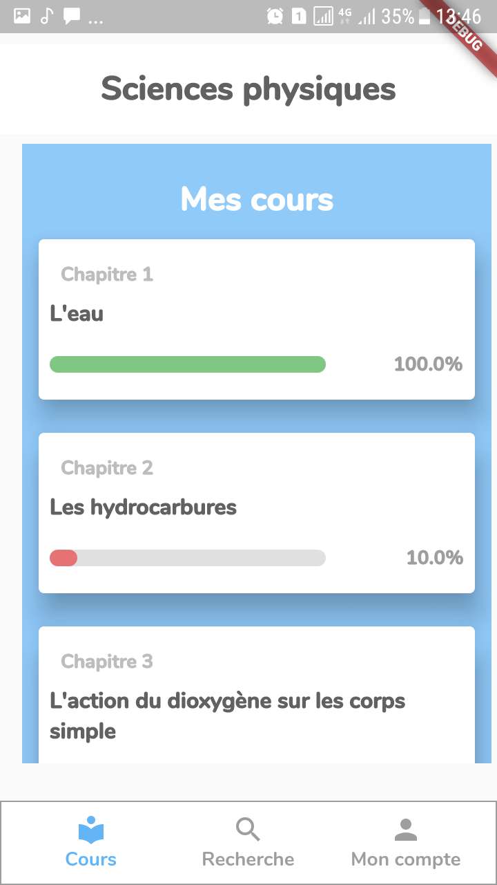
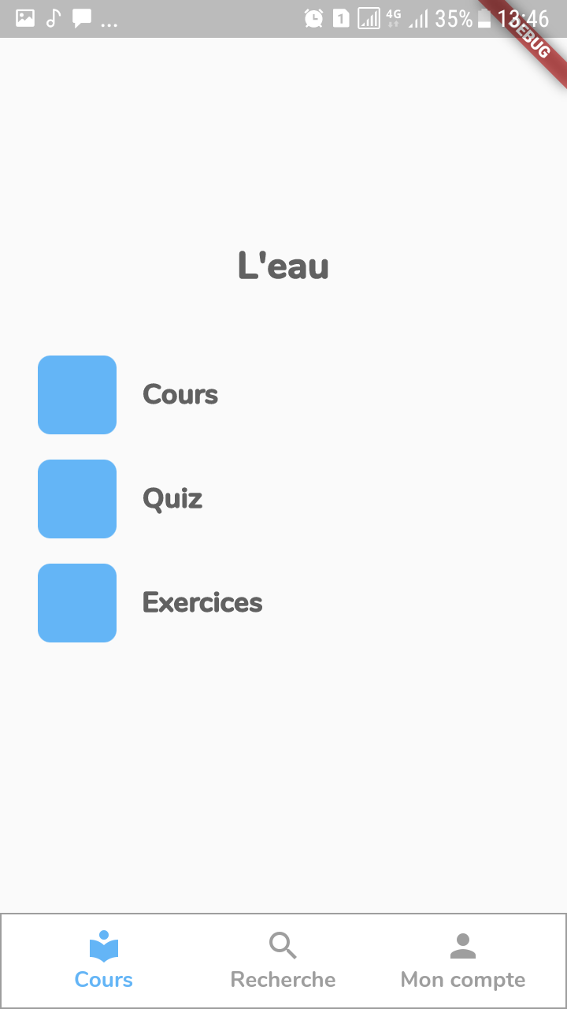
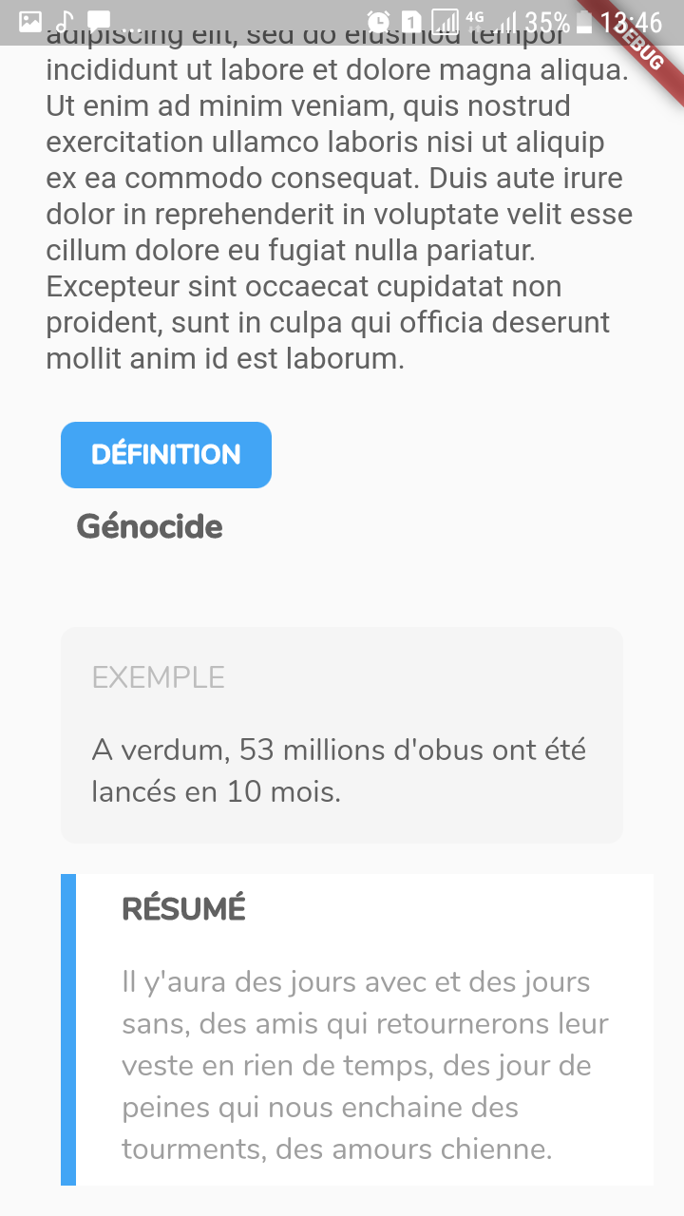
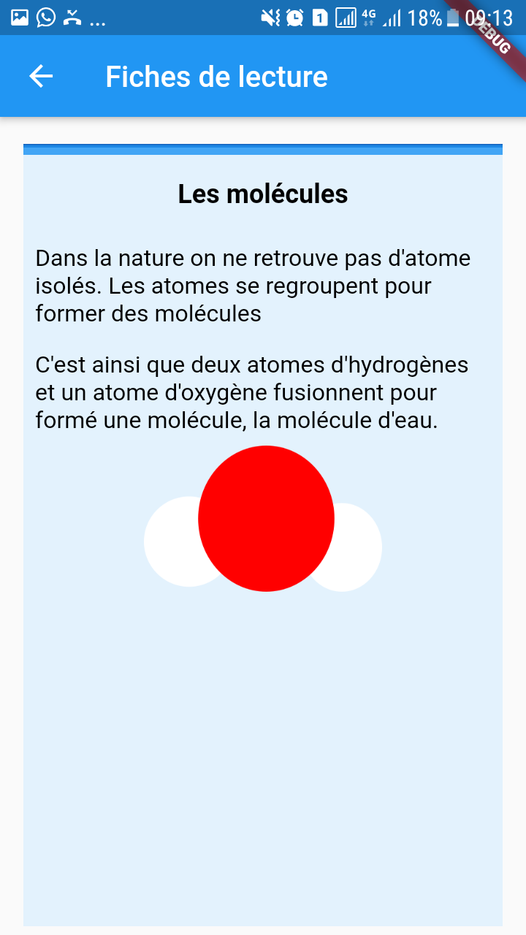
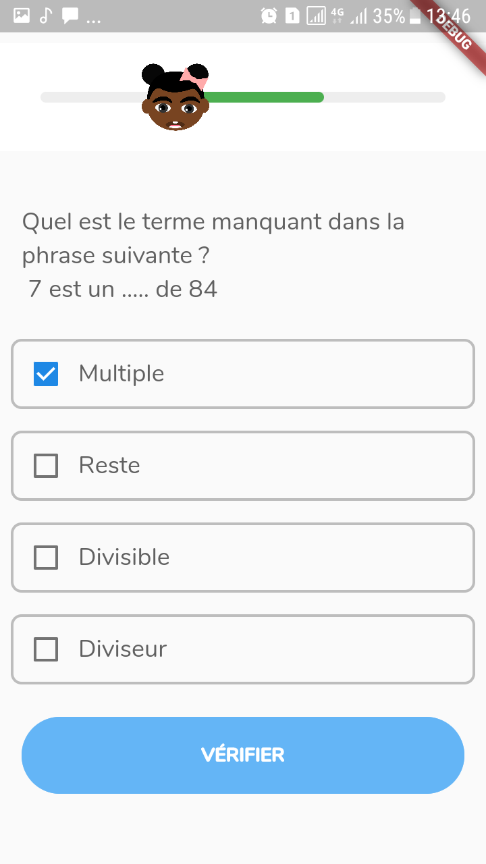

Slide 8
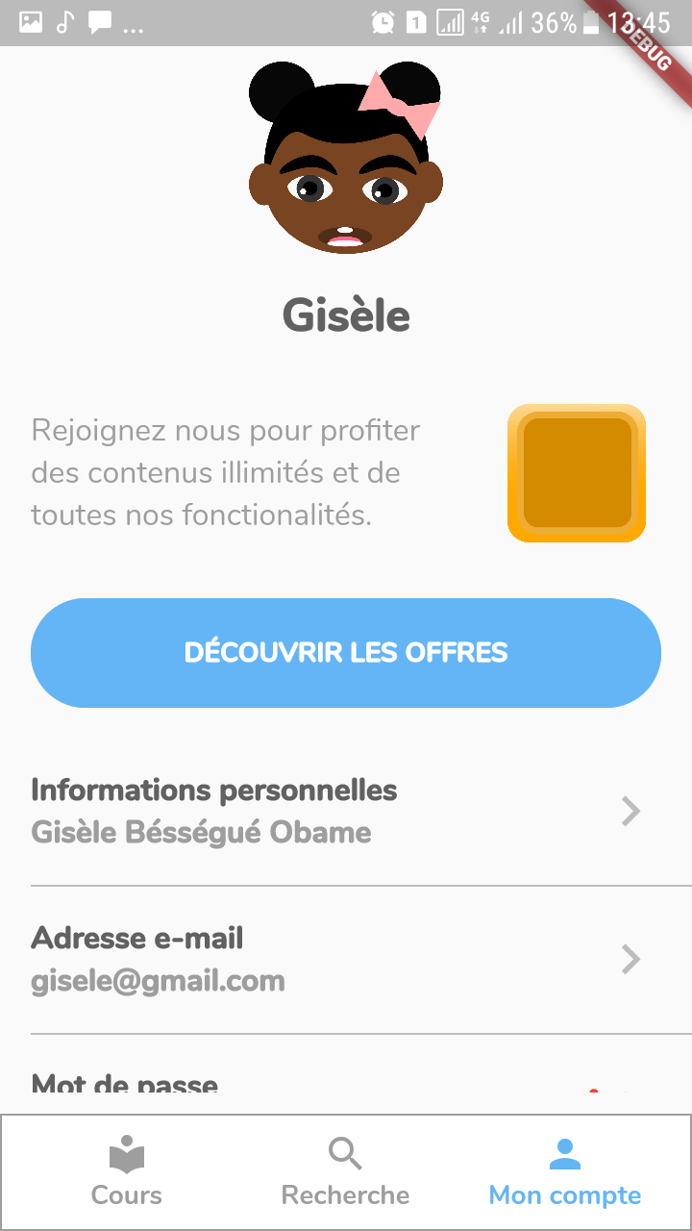

Slide 9
OKR
Mettre à la disposition des parents les outils nécessaire
au succès scolaire de leur enfants
Avoir un produit adapté aux
besoins des utilisateurs
Faire connaître
Schoolada
Développer schoolada à 100%
Avoir une école qui fasse la promotion
de schoolada
Avoir tous les cours de la classe de 3eme
Avoir 1000 utilisateur de l'application
Schoolada
Avoir tous les cours de la classe de 2ndS

Slide 10



Modèle économique
Schoolada accompagne votre
enfant toute l'année scolaire pour
10 000Fcfa
Pour utiliser schoolada
pendant 3 mois,
5000 FCFA
Estimation du chiffre d'affaire
10 000 000 FCFA
Chiffre d'affaire
1000
utilisateurs

Slide 11
Dépense
Une école partenaire prendra 20% sur chaque client qui passe par elle pour payer le forfait de schoolada -2000 FCFA ( 10 000 FCFA ) ou -1000 FCFA ( 5000 FCFA )
Achat d'un ordinateur Mac OS pour cibler plus facilement les iPhones 2 500 000 FCFA
Achat d'un VPS pour l'hébergement de tous les services de Schoolada 360 000 FCFA
Achat de livre pour pouvoir rédiger des cours plus pertinent :

Slide 12
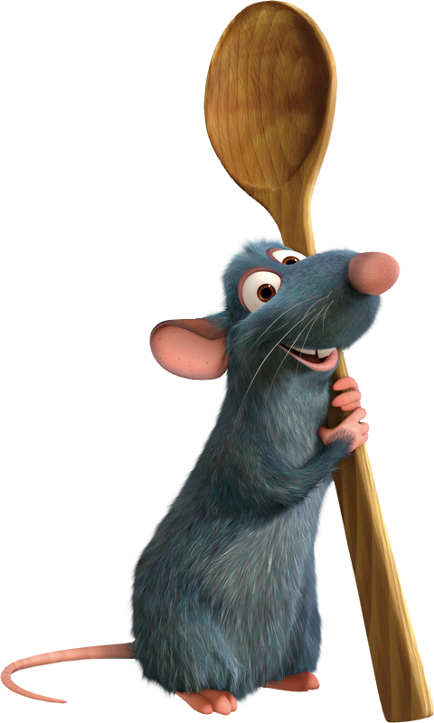
Sur ce projet la SING m'a apportée
Entrepreneuriat
La carte de l'empathie
Lean start-up
OKR
L'innovation

